Slide 1

TRƯỜNG TIỂU HỌC GIA THỤY
MÔN: TIẾNG VIỆT
Giáo viên: Nguyễn Ngọc Yên

Slide 2

Bài 45:
Ôn tập và kể chuyện

Slide 3
Khởi động :

Slide 4





Trò chơi
Bác đưa thư
líu lo
cây nêu
chịu khó
kêu gọi

Slide 5


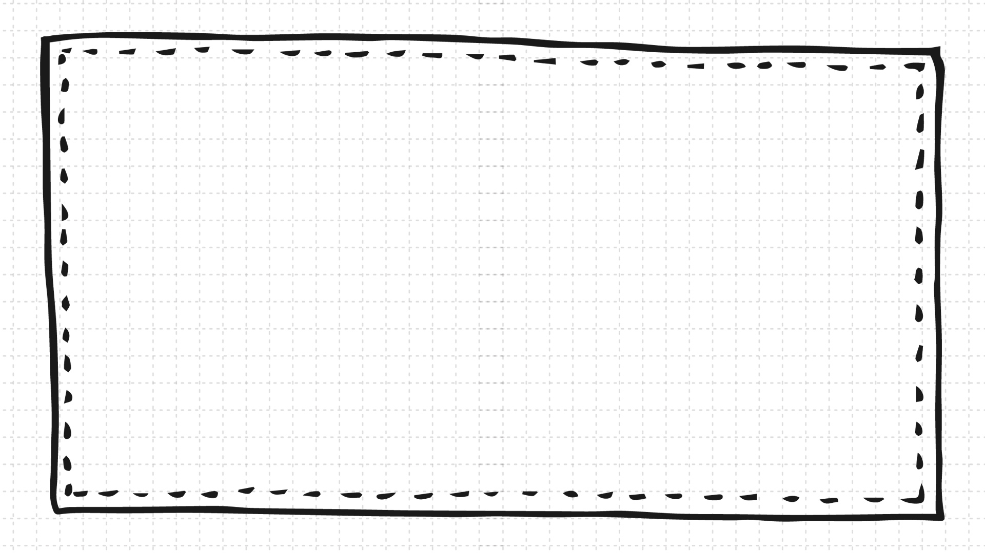


Bài 45
Tiết 1

Slide 6

củi
cửi
chào
đẽo
rau
câu
rêu
dịu
sưu

Slide 7
vui
ngửi
cao
mèo
cau
nấu
đều
địu
mưu

Slide 8

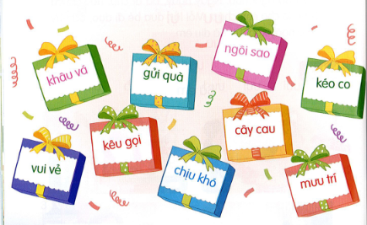

Slide 10
Nghỉ hè, nhà Hà đi Tam Đảo. Khi tán cây, ngọn cỏ còn thiu thiu ngủ, Hà đã dậy ngắm mây mù. Đến trưa, trời như vào thu. Mùa hè ở Tam Đảo quả là dễ chịu.

Slide 11
- Nghỉ hè, nhà Hà đi đâu?
- Hà ngắm mây mù khi nào?
-Mùa hè ở Tam Đảo như thế nào?

Slide 12

2 Viết

Slide 13
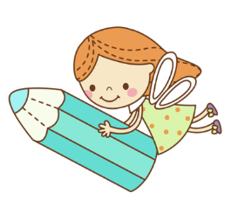
Bài 15
Tiết 2

Slide 14

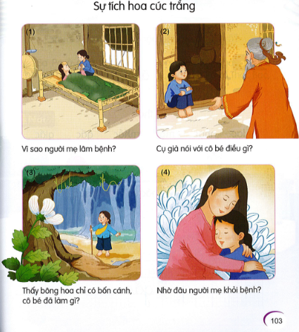

Slide 15
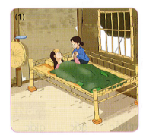
- Truyện có mấy nhân vật ?
- Vì sao người mẹ bị ốm?

Slide 16
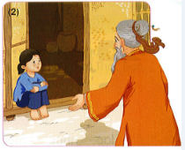
- Cô bé gặp ai?
- Cụ già nói với cô bé
điều gì?

Slide 17
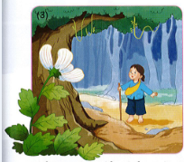
- Cô bé đã làm gì để
mẹ cô bé sống lâu?

Slide 18
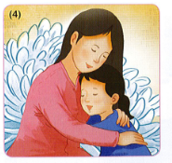
* Thảo luận nhóm đôi:
- Nhờ đâu người mẹ
khỏe mạnh?

Slide 19
Kể lại từng đoạn
của câu chuyện

Slide 20
Kể lại toàn bộ
câu chuyện

Slide 21
Kể lại câu chuyện
cho người thân nghe

Slide 22


Chúc các con chăm ngon,
học giỏi!

